Slide 1
3. ФИЗИЧЕСКОЕ ВОСПИТАНИЕ: физиолого-гигиенические основы, принципы организации, виды, формы, средства.

Slide 2
Особенности для ФВ: дифференцированный подход … (основа I).
Физическое воспитание (ФВ) детей и подростков должно основываться с учетом:
1) оптимального двигательного режима
2) сенситивных периодов развития физических качеств и психомоторных функций
3) функциональных возможностей отдельных органов и систем.
СЕНСИТИВНЫЕ ПЕРИОДЫ – возрастные периоды повышенной чувствительности (восприимчивости) организма к воздействию того или иного фактора среды (например, тех или иных физических упражнений.
В сенситивные периоды развития физических качеств и психомоторных функций необходимо развивать именно их, упущение обычно не восполняется, качество или функция в полном объеме не формируется.
ФУНКЦИОНАЛЬНЫЕ ВОЗМОЖНОСТИ СИСТЕМ ОРГАНИЗМА – диапазон между исходной величиной функции в состоянии покоя и максимально возможной ее величиной ее во время работы с предельными нагрузками. Функциональные возможности обусловлены возрастом, полом, здоровьем, физической подготовленностью организма.

Slide 3
Гигиенические принципы организации физического воспитания ДиП
Оптимальный двигательный режим, учет потребностей и возможностей растущего организма.
Дифференцированное применение средств и форм ФВ в зависимости от возраста, пола, здоровья и физической подготовленности ДиП.
Систематичность занятий, постепенное увеличение нагрузок и комплексное использование средств и форм ФВ для достижения тренирующего эффекта.
Соответствие условий мест занятий гигиеническим требованиям.

Slide 4
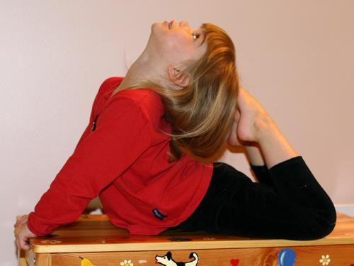

Средства физического воспитания ДиП
Физические упражнения
Природные факторы
Массаж
Естественные локомоции
Личная гигиена

Slide 5
Определения и понятия: виды физического обучения
ОСНОВНОЕ ОБУЧЕНИЕ – обязательно для всех обучающихся, регламентировано программами обучения (расписанием уроков/занятий)
ДОПОЛНИТЕЛЬНОЕ ОБУЧЕНИЕ – обязательно для всех обучающихся, регламентировано режимом дня и другими инструкциями (утренняя гимнастика, спортивный час, физкультминутка и др.), планами дополнительного обучения (кроссы, соревнования) и др.
ФАКУЛЬТАТИВНОЕ ОБУЧЕНИЕ – необязательно для общеобразовательных учреждений, проводится в учреждениях дополнительного образования или медицинских организациях (ЛФК) по специальным программам.
САМОСТОЯТЕЛЬНОЕ ОБУЧЕНИЕ – чаще индивидуальные или семейные формы физической активности (с родителями, абонементные группы в бассейне, большой спорт и др.)

Slide 6
ВИДЫ ФИЗИЧЕСКОГО ОБУЧЕНИЯ
Основное обучение |  | Дополни-тельное обучение |  | Факультативное обучение |  | Самостоятельное обучение
ФОРМЫ ФИЗИЧЕСКОГО ВОСПИТАНИЯ
Урок | Занятие | Физ.-оздоров. занятия | Физ.-спортив. занятия | Спортивная тренировка | Лечебно-оздоров. занятия | Индив. занятия | Массовые занятия | Семейные и групповые занятия

Slide 7
5. Медицинский контроль за физическим воспитанием: содержание, методы.

Slide 8
Содержание медицинского (врачебного) контроля за физическим воспитанием ДиП
Оценка здоровья и физической подготовленности в динамике
Санитарно-гигиенический контроль мест, условий проведения занятий, инвентаря, одежды занимающихся.
Контроль проведения урока /занятия.
Профилактика травматизма.
Гигиеническое воспитание по вопросам физической культуры и спорта.
I. Оценка здоровья и физической подготовленности в динамике
Проводится с целью определения возможностей и подготовки детей, назначения и дозировки физической нагрузки, профилактики травм и других негативных последствий занятий ФВ.
Проводится по результатам углубленных медицинских осмотров детей и функциональных нагрузочных проб.

Slide 9
I. Оценка здоровья и физической подготовленности в динамике
Основные меры - распределение детей на медицинские группы по физическому воспитанию, допуск к урокам (после болезни) и к соревнованиям, контроль физической подготовленности и реакции организма на физическую нагрузку.
В школе детей разделяют на 3 группы (основная, подготовительная, специальная), в дошкольной организации – на 2 (основная и ослабленная).
При подготовке к соревнованиям необходимы мероприятия по допуску детей к ним в виду особых требований к организму, физических и психоэмоциональных нагрузок.

Slide 10
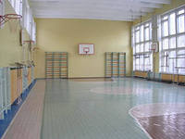
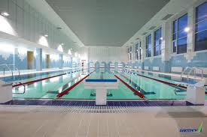
2. Условия проведения занятий ФВ: спортивный зал /бассейн
Имеют огромное значение. Неблагоприятные условия могут способствовать не только ухудшению самочувствия или отсутствию оздоровительного / тренирующего эффекта, но и к травме, неотложному состоянию здоровья, смерти.
Регламентируются:
Площадь и высота спортзала,
Воздухообмен и микроклимат
Освещение
Уборка

Slide 11
6. Методы гигиенической оценки физической нагрузки, физической подготовленности, закаливания и организации физического воспитания Д и П.

Slide 12
Основные методы оценки физической нагрузки ДиП: практика работы
Количественная оценка
Хронометраж
Качественная оценка
Построение физиологической пульсовой кривой
Определение плотности занятия
Анкетирование

Slide 13
Дополнительные методы оценки физической нагрузки ДиП
Физические характеристики ДА:
число движений (локомоций) за единицу времени: шагометрия
Физиологические характеристики ДА:
величина энерготрат в сутки: непрямая калориметрия, хронометражно-табличный метод
выполненная работа (кг/мин или Вт): исследование общей физической работоспособности PWC₁₇₀ или степ-тест
функциональные пробы на нагрузку (пульс и др.): проба Мартинэ-Кушелевского

Slide 14
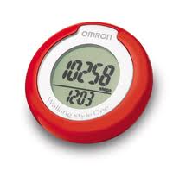
Количественная оценка суточной двигательной активности (ДА) школьников 11-15 лет
Уровень ДА | Число шагов, локомоций | Время, затраченное на движение, час | Расход энергии, в ккал
Низкий | 10 тыс и < | < 3 | < 2000
Умеренный | 11 - 20 тыс | 3 - 4,5 | 2,1 – 3 тыс
Высокий | 21 - 30 тыс | 4,5 - 6 | 3,1 – 4 тыс
Максимальный | 31 тыс и > | >6 | > 4000

Slide 15
Оценка уровня физической подготовленности Д и П
Возраст, лет | Тесты
 | Мальчики, юноши | Девочки, девушки
7 – 18 лет | Бег на 30 м
 | Бег на 1000 м
 | Подтягивание на перекладине | Подъем туловища в сед за 30 сек
 | Прыжок в длину с места

